Slide 1
CHÀO MỪNG CÁC EM ĐẾN VỚI BÀI HỌC NGÀY HÔM NAY!

Slide 2
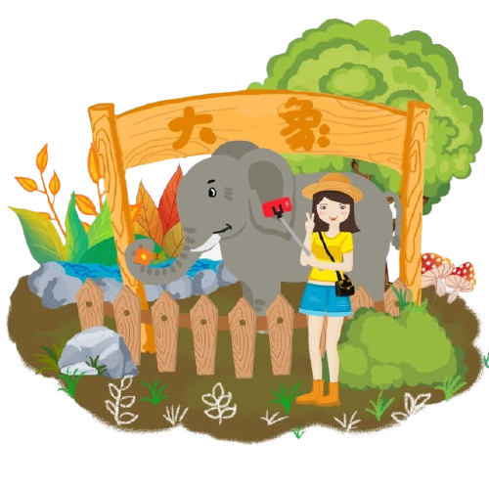
BÀI 26
Bài viết 2
NỘI QUY VƯỜN THÚ

Slide 3
1. Em hãy chọn những từ ngữ phù hợp với ô trống để hoàn thành bản nội quy dưới đây:

Slide 4
NỘI QUY VƯỜN THÚ
Vườn thú là nới trưng bày và bảo tồn các loài động vật:
Khách đến tham quan cần thực hiện quy định dưới đây:
vé tham quan.
Không các con vật.
Không cho các con vật ăn.
Giữ gìn .
Ngày 15 tháng 11 năm 2020
BAN QUẢN LÍ VƯỜN THÚ
Mua
?
?
trêu chọc
?
thức ăn lạ
?
vệ sinh chung

Slide 5
CHÚ THÍCH
Bảo tồn: giữ lại, không để mất đi
Quản lí: trông coi và giữ gìn

Slide 6
Theo em, khách khi đến sở thú cần thực hiện những quy định đó?

Slide 7
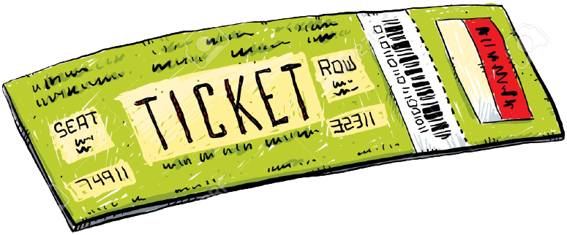
Điều 1 (Mua vé tham quan): Ai cũng phải mua vé. Khách phải mua vé để ban quản lí có tiền chăm sóc vườn thú, bảo vệ thú nuôi.

Slide 8
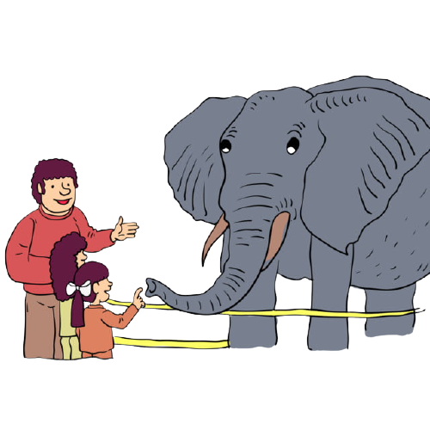
Điều 2 (Không trêu chọc các con vật): Khách không được trêu chọc các con vật trong chuồng để các con vật có cảm giác được sống an toàn, bình yên trong vườn thú. Trêu chọc con vật sẽ làm chúng bị kích động, tức giận. Nếu chúng phản ứng lại, khách có thể gặp nguy hiểm.

Slide 9
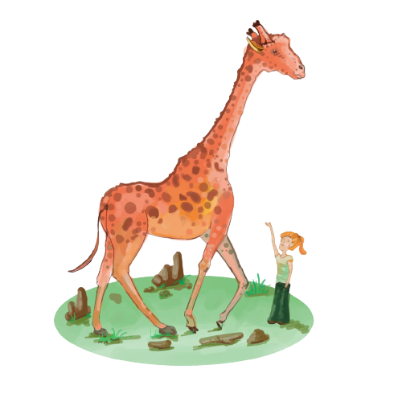
Điều 3 (Không cho các con vật ăn thức ăn lạ): Không cho các con vật ăn thức ăn lạ vì có thể làm cho chúng bị mắc bệnh, bị đau bụng.

Slide 10
Điều 4 (Giữ gìn vệ sinh chung): Khách cần giữ gìn vệ sinh chung (không vứt rác, không khạc nhổ, đi vệ sinh đúng nơi quy định) để vườn thú luôn sạch, đẹp, không bị ô nhiễm, là điểm du lịch hấp dẫn khách tham quan.

Slide 11
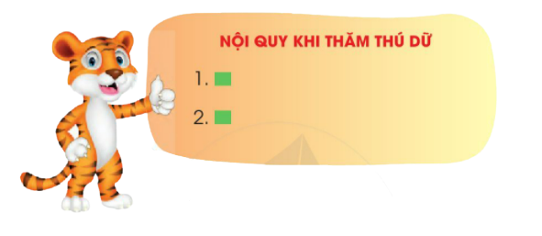
2. Để khách tham quan không gặp nguy hiểm khi đến thăm chuồng nuôi thú dữ, theo em, cần bổ sung vào nội quy vườn thú những điều nào dưới đây?
Đứng cách hàng rào bảo vệ 3 mét.
Không trèo qua hang rào bảo vệ.
Trẻ em dưới 12 tuổi phải đi cùng người lớn.

Slide 12
CỦNG CỐ, DẶN DÒ

Slide 13
HẸN GẶP LẠI CÁC EM
TRONG BÀI HỌC SAU!

